Slide 1
Réunion d’information sur les déclarations des licences
Vendredi 14 mars 2025

Slide 2
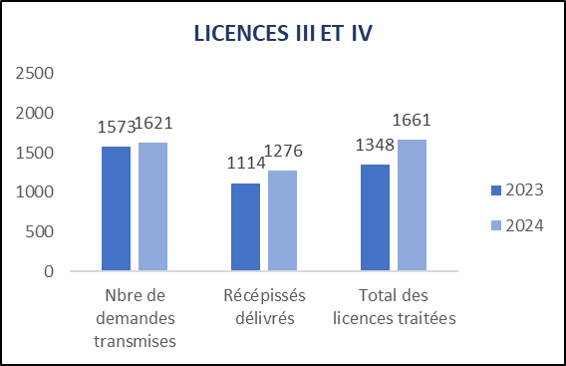
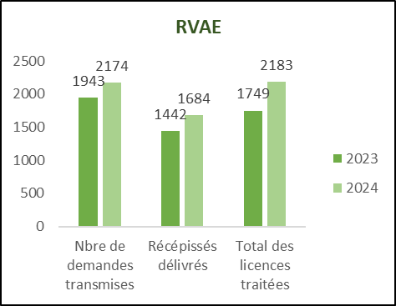
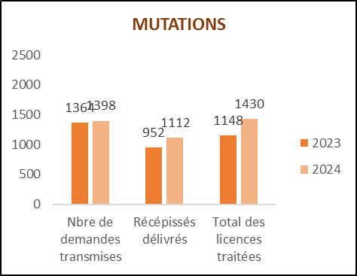
Présentation de l’activité de la section Licences
Le volume de déclarations d’exploitation de licences traitées a augmenté de 24 % entre 2023 et 2024
Les déclarations de licences 3 et 4 représentent 43 % du nombre total de déclarations

Slide 3

Rappel de la réglementation applicable
Article L. 3332-3 du code de la santé publique
Une personne qui veut ouvrir un café, un cabaret, un débit de boissons à consommer sur place et y vendre de l'alcool est tenue de faire, quinze jours au moins à l'avance et par écrit, une déclaration indiquant :
1° Ses nom, prénoms, lieu de naissance, profession et domicile ;
2° La situation du débit ;
3° A quel titre elle doit gérer le débit et les nom, prénoms, profession et domicile du propriétaire s'il y a lieu ;
4° La catégorie du débit qu'elle se propose d'ouvrir ;
5° Le permis d'exploitation attestant de sa participation à la formation visée à l'article L. 3332-1-1.
La déclaration est faite à Paris à la préfecture de Police et donne lieu à la délivrance d’un récépissé
Ce récépissé ne vaut en aucun cas autorisation d’exploiter une licence.

Slide 4
Rappel de la réglementation applicable
Les incapacités temporaires et perpétuelles (article L.3336-2 du code de la santé publique)
Les incapacités temporaires :
Ne peuvent exploiter des débits de boissons à consommer sur place (licences 3, 4, restaurant) pendant une durée de 5 ans à compter de leur condamnation définitive les personnes condamnées à un mois au moins d’emprisonnement pour les délits suivants : vol, escroquerie, abus de confiance, recel, filouterie, recel de malfaiteurs, outrage public à la pudeur, tenue d’une maison de jeux, prise de paris clandestins sur les courses de chevaux, vente de marchandises falsifiées ou nuisibles à la santé, infraction aux dispositions législatives ou réglementaires en matière de stupéfiants, récidive de coups et blessures et d’ivresse publique.
Cette incapacité cesse si pendant 5 années ces personnes n’ont encouru aucune condamnation correctionnelle à l’emprisonnement ou en cas de réhabilitation.
Les incapacités perpétuelles :
Font l’objet d’une incapacité perpétuelle, les personnes condamnées pour crime de droit commun ou l’un des délits relatifs au proxénétisme (infractions mentionnées aux articles 225-5, 225-6, 225-7 et 225-10 du code pénal).

Slide 5
Rappel de la réglementation applicable
Les zones de protection
L’article L.3335-1 du code de la santé publique impose au préfet de définir une zone protégée autour de certains établissements relevant de trois catégories, depuis la loi du 27 décembre 2019 qui en a simplifié la liste en définissant les distances en-deçà desquelles les débits de boissons à consommer sur place ne peuvent être établis.
Il s’agit des établissements suivants :
1° Etablissements de santé, centres de soins, d'accompagnement et de prévention en addictologie et centres d'accueil et d'accompagnement à la réduction des risques pour usagers de drogues ;
2° Etablissements d'enseignement, de formation, d'hébergement collectif ou de loisirs de la jeunesse ;
3° Stades, piscines, terrains de sport publics ou privés.

Slide 6
Rappel de la réglementation applicable
La règle des 75 mètres
L’article 1er de l’arrêté du préfet de Police n°72-16276 du 29 avril 1972, à Paris prévoit qu’aucun débit de boissons à consommer sur place des 3ème et 4ème catégories ne peut être établi à moins de 75 mètres des débits des mêmes catégories déjà existants.
Cette possibilité de limiter la concentration des débits de boissons :
- concerne les seuls établissements titulaires des licences de 3ème et 4ème catégories, et non les établissements titulaires de la licence restaurant et vente à emporter ;
- s’applique entre établissements de même catégorie seulement.
→ La décision du Conseil d’Etat n° 419287 du 1er juillet 2019 précise la méthode de calcul de la règle des 75 mètres de distance entre deux débit de boissons.
Interdiction des transferts et des translations de licences de 4ème catégorie dans certaines rues de Paris
Le préfet de Police a interdit par arrêté, en lien avec les maires d’arrondissement concernés, les transferts et les translations de licences de 4ème catégorie dans certaines rues des 8ème, 9ème, 10ème, 11ème et 18ème arrondissements (arrêtés de 2016 et 2017) (exemple : rue de Lappe dans le 11ème)

Slide 7
Rappel de la réglementation applicable
La mise en œuvre de cette règle répond à l’objectif de répondre à l’obligation de régulation de la concentration des débits de boissons prévue par le code de la santé publique.
L’article L.3332-1 du CSP prévoit que l’ouverture de tout nouveau débit de boissons de 3e et 4e catégories est interdite dès lors que la proportion d'un débit pour 450 habitants est atteinte.
A Paris, le ratio des licences par rapport au nombre d’habitants par arrondissements est déjà très largement excédentaire. En effet, cette concentration est aujourd’hui supérieure à 135 % du ratio autorisé pour l’ensemble des arrondissements.

Slide 8
Présentation des modifications apportées à la démarche simplifiée pour déclarer une exploitation de licence 3 ou 4

Slide 9
Le contrôle exercé par le préfet de Police de Paris
Spécificité à Paris : le préfet de Police est chargé de recevoir la déclaration, de délivrer le récépissé et de procéder au contrôle a posteriori.
Ce contrôle consiste à vérifier que la personne qui déclare l’exploitation d’une licence remplit bien les conditions légales pour le pouvoir le faire.
A cette fin, toutes pièces nécessaires pour effectuer ce contrôle peuvent être demandées :
l’acte par lequel le déclarant peut exploiter : acte de vente ou de location de la seule licence ou acte de cession du fonds de commerce du débits de boissons ;
un extrait K bis de la société, si l’exploitant, personne physique, établit la déclaration en tant que représentant légal d’une société, afin de s’assurer de l’existence juridique de la société et de la qualité de représentant légal.
Des vérifications peuvent également être effectuées :
- afin de s’assurer que la licence, objet de la déclaration, n’est pas périmée en l’absence d’exploitation pendant le délai défini à l’article L .3333-1 du CSP ;
- afin de vérifier que le déclarant ne se trouve pas dans un des cas d’incapacité d’exercer la profession de débitant de boissons énumérés par l’article L.3336-2 du CSP.

Slide 10
Le contrôle exercé par le préfet de Police de Paris
La préfecture de Police de Paris s’assure enfin du respect des règles fixées par les dispositions du code de la santé publique sur les zones protégées et celles déterminées par le préfet de Police pour réguler la concentration des débits de boissons dans certains quartiers de Paris.
A cette fin, elle saisit les services de police aux fins de vérification du respect de ces règles en cas de déclarations de licences 3 et 4. A l’issue, et en cas de non respect de la réglementation, un courrier est transmis au déclarant l’informant de la non-conformité à la réglementation de l’exploitation de la licence à l’adresse déclarée.
Informés de la non-conformité de l’exploitation de la licence, les services de police peuvent procéder à des contrôles administratifs de l’établissement. En cas de constat de l’exploitation d’une licence 3 ou 4, une fermeture de l’établissement pourra être prononcée en application des dispositions du 1° de l’article L. 3332-15 du CSP.

Slide 11
Nous contacter
Sur les questions relatives à l'exploitation d'une licence veuillez adresser un courriel à :
pp-dupa-sdpses-bapps-licence@interieur.gouv.fr
Sur les questions relatives à la tenue d’un débit de boissons temporaire veuillez adresser un courriel à :
pp-dupa-sdpses-bapps-dbt@interieur.gouv.fr
Si vous souhaitez nous contacter par téléphone, veuillez composer le 3430.

